Slide 1

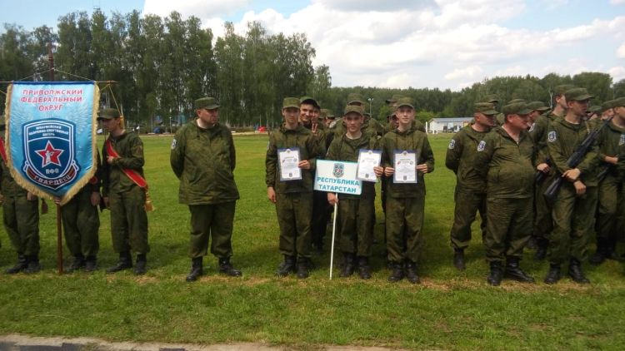
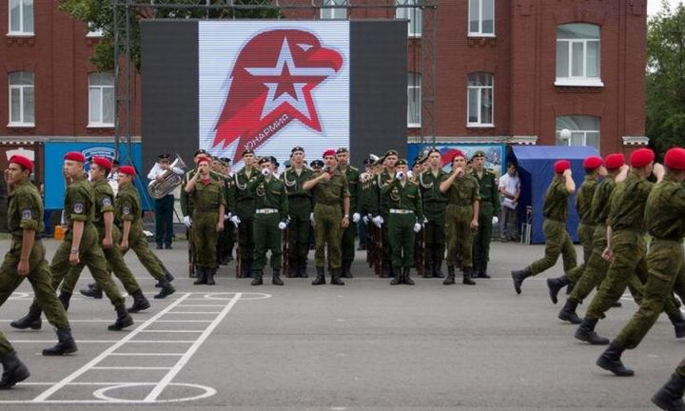
Бугульминские кадеты
БК
№10
02.09.19
Независимое печатное издание кадетского самоуправления ГБОУ «Бугульминская кадетская школа-интернат имени Героя Советского Союза Газинура Гафиатуллина»
Юнармейский оборонно-спортивный лагерь Приволжского федерального округа «Гвардеец»
От Татарстана военную и спортивную подготовку прошли кадеты из Казани, Набережных Челнов, Чистополя, Бугульмы и Менезелинска. В лагере ребята получили навыки по боевой, строевой, физической, огневой подготовке, усовершенствовали знания по всем направлениям военных специальностей, ознакомились с конструкцией артиллерийских и инженерных систем.
Кадеты из Татарстана заняли второе место в дисциплине «Визитка», продемонстрировав навыки владения оружием; третьи места по противопожарной подготовке, стрельбе из пневматической винтовки, в соревнованиях по волейболу. В общекомандном зачете команда Татарстана заняла девятое место.
По итогам лагеря татарстанцы вступили в ряды всероссийского детско-юношеского военно-патриотического общественного движения «Юнармия». После присяги кадетам вручили именные часы, нагрудные значки и береты.

Slide 2
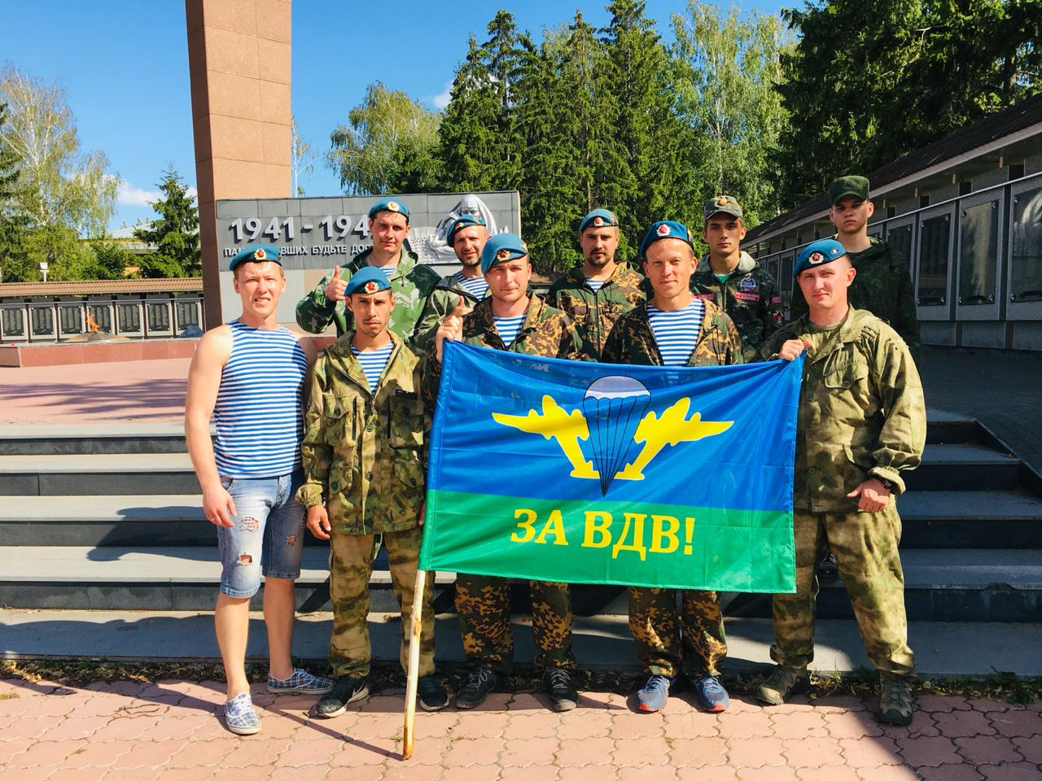
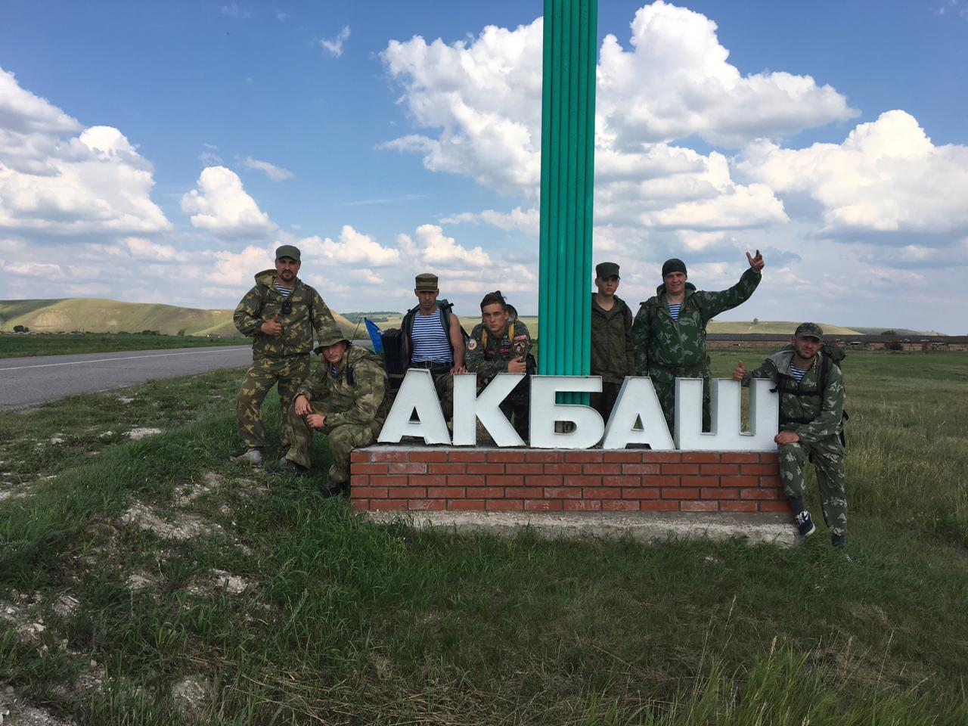
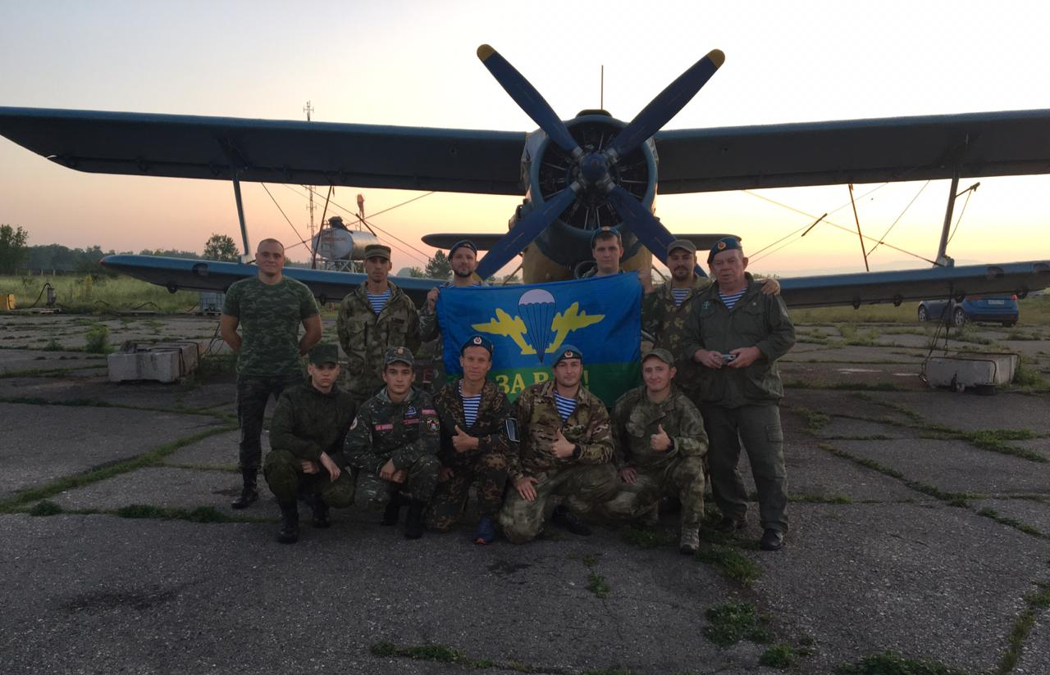
БК №10 от 02.09.19
Независимое печатное издание кадетского самоуправления ГБОУ «Бугульминская кадетская школа-интернат имени Героя Советского Союза Газинура Гафиатуллина»
Пеший переход по маршруту аэродром
г. Октябрьский - Крым Сарай- Большая Покровка - Бугульма, посвящённый
89 годовщине образования ВДВ,
организованный Отделением межрегиональной общественной организации "Союз десантников" БМР. В этом году в переходе участвовало 8 человек 6 ветеранов ВДВ и 2 учащихся КШИ им. Г. Гафиатуллина. Десантники совершили прыжок с парашютом, прошли 50 км марш, разбили лагерь для ночлег, и завершился переход возложение цветов к Вечному Огню на мемориале Вечной ПАМЯТИ. Отделение выражает благодарность станции юных туристов за оказанное содействие.

Slide 3
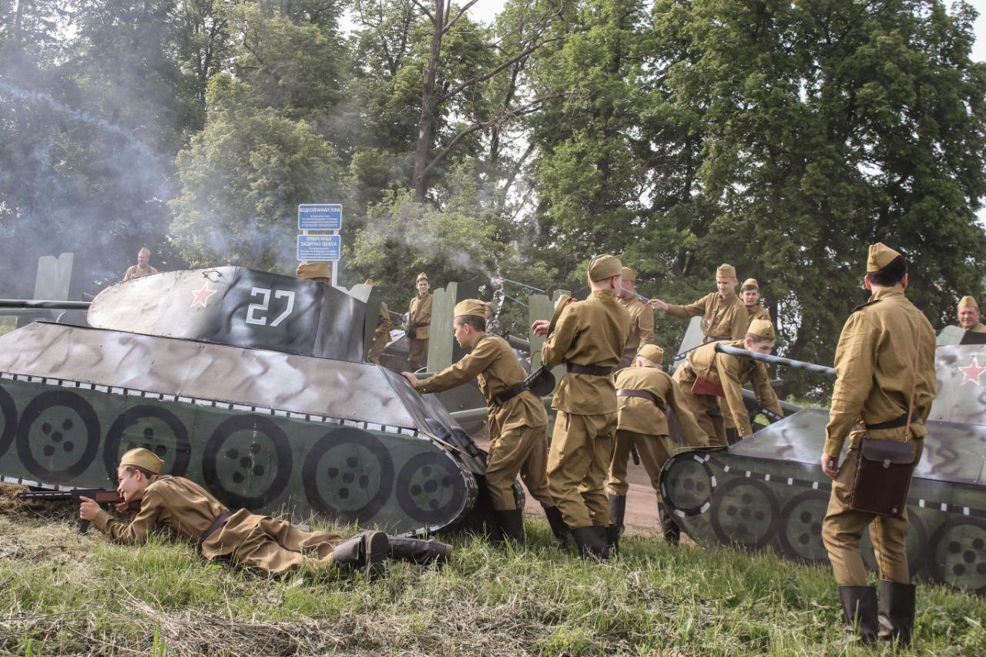
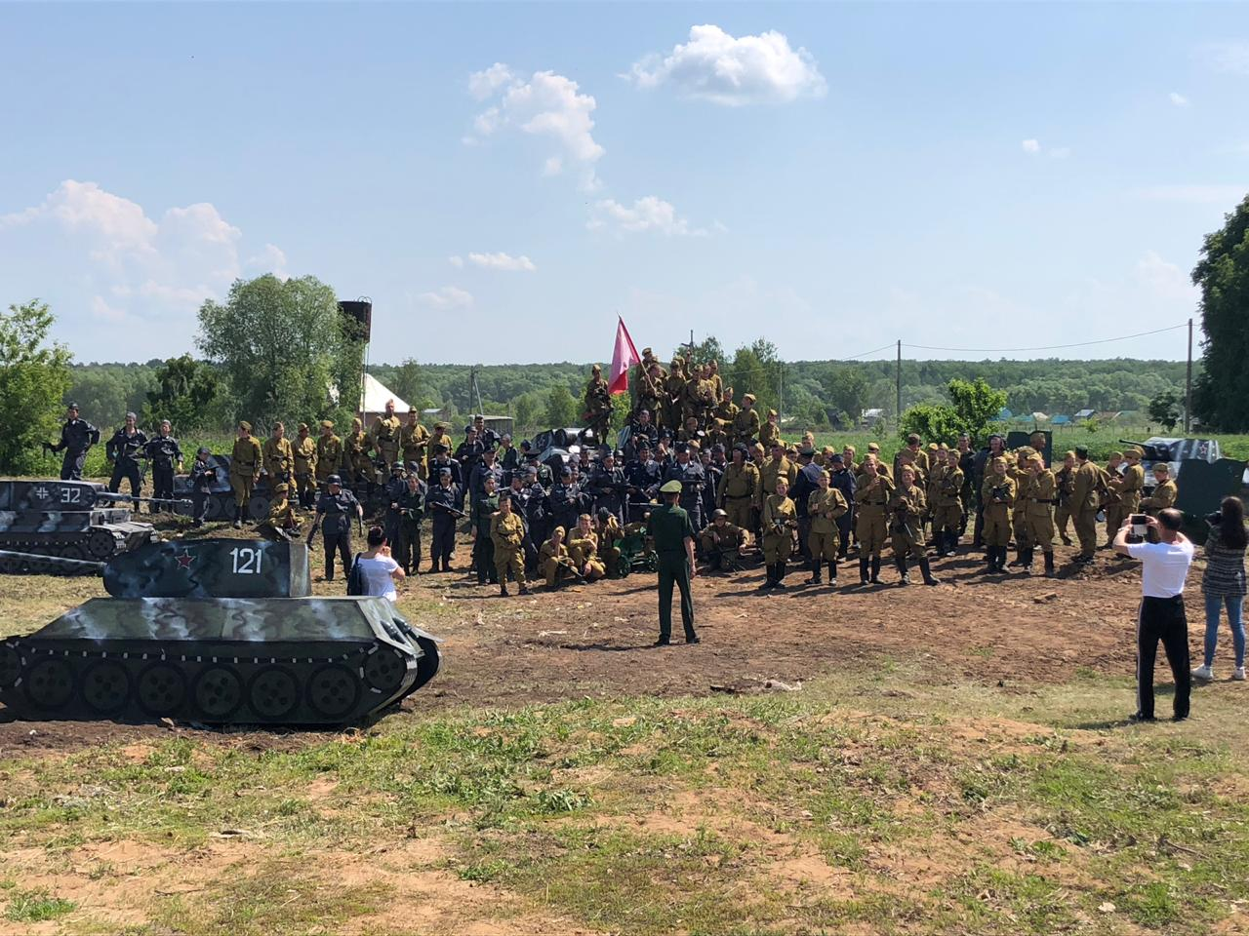
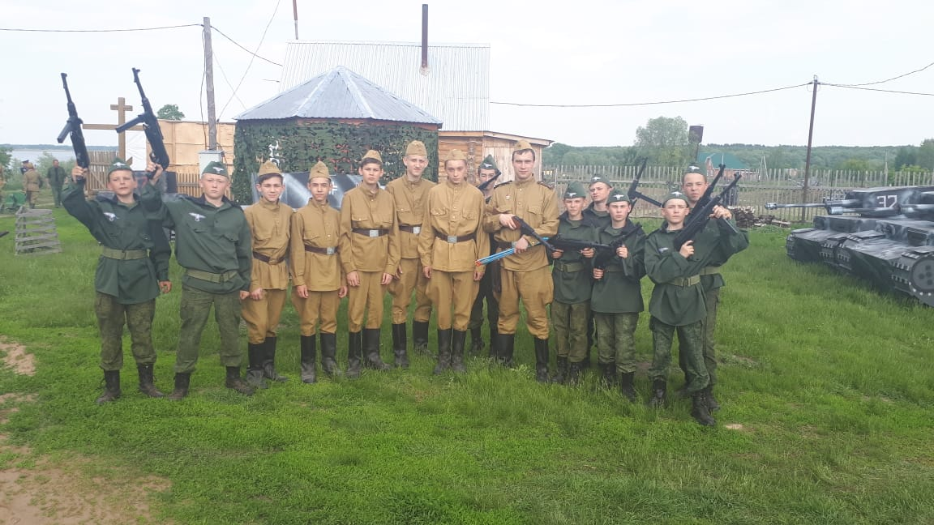
БК №10 от 02.09.19
Независимое печатное издание кадетского самоуправления ГБОУ «Бугульминская кадетская школа-интернат имени Героя Советского Союза Газинура Гафиатуллина»
Кадеты приняли активное участие в воссоздании боевых операций
8 мая 2019 года в г. Болгар.
В рамках Молодежного военно-исторического фестиваля «Великая Победа. Май 45-го» были воссозданы события Великой Отечественной войны: «Берлинская наступательная операция» и «Капитуляция Гитлеровской Германии».
Для проведения реконструкции было задействовано более 10 единиц танков Великой Отечественной войны, пушек, оружия, более 200 участников и зрителей. На площадке можно было увидеть советских и немецких танкистов, артиллеристов, кавалеристов, врачей и даже сестёр Красного креста.

Slide 4
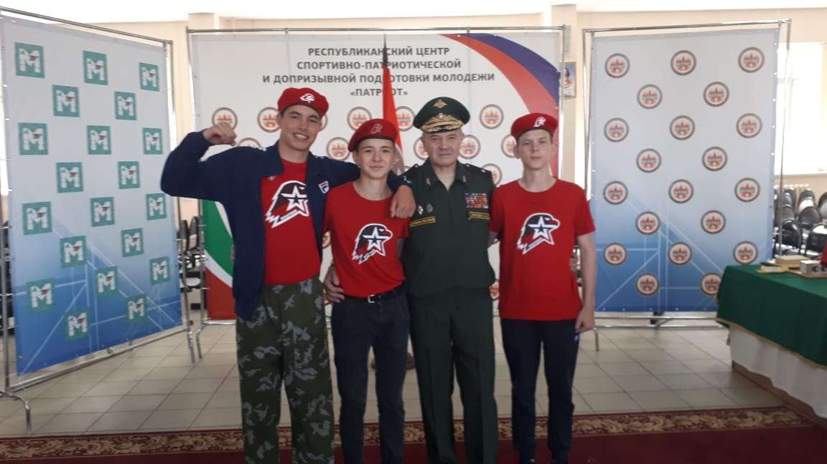
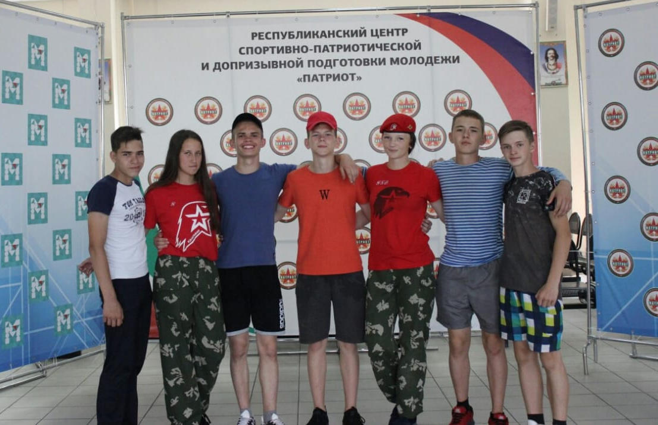
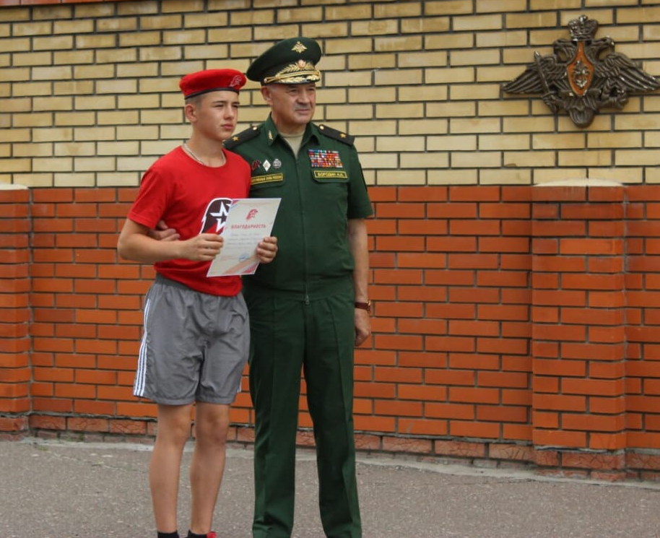
БК №10 от 02.09.19
Независимое печатное издание кадетского самоуправления ГБОУ «Бугульминская кадетская школа-интернат имени Героя Советского Союза Газинура Гафиатуллина»
Республиканская
смена «Юный армеец»
С 22 по 28 июня кадеты стали участниками Республиканской профильной лагерной смены «Юный армеец», где собрались представители юнармейских отрядов со всего Татарстана. Отдых и соревнования курировал начальник регионального штаба ВВПОД «ЮНАРМИЯ» РТ заслуженный военный специалист РФ кандидат технических наук, профессор, генерал-майор Бородин А.И.

Slide 5
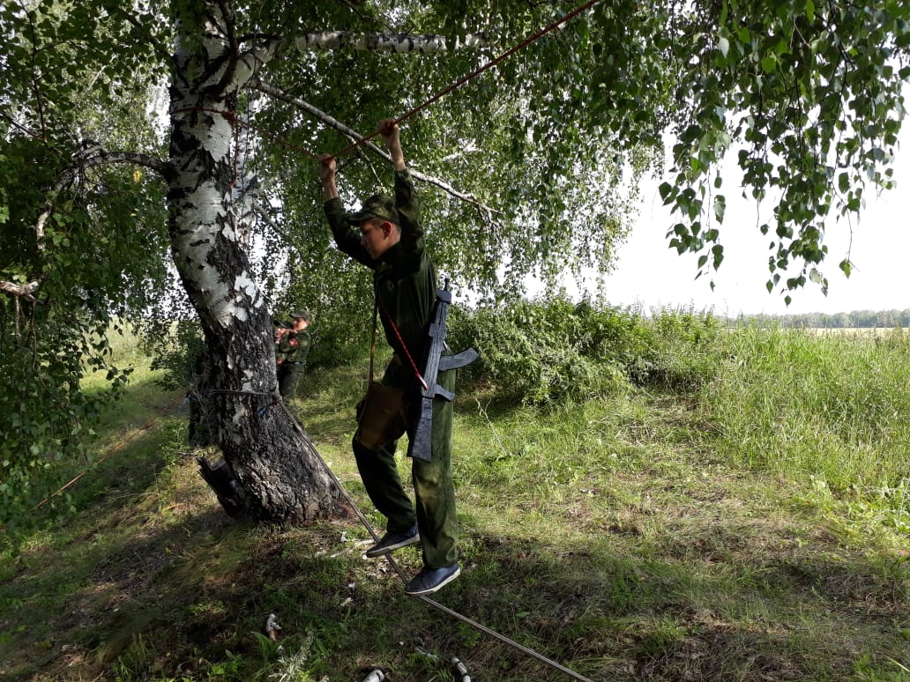
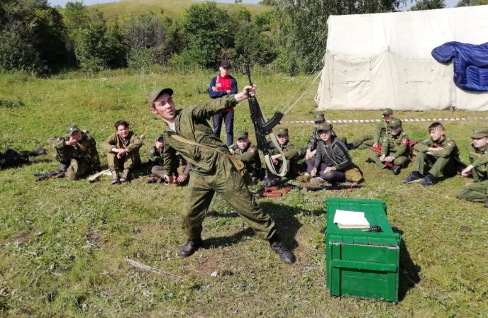
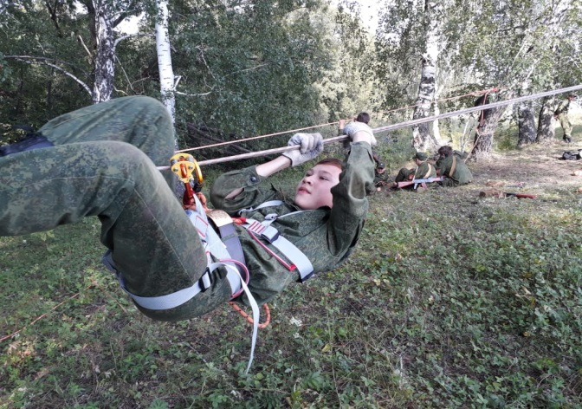
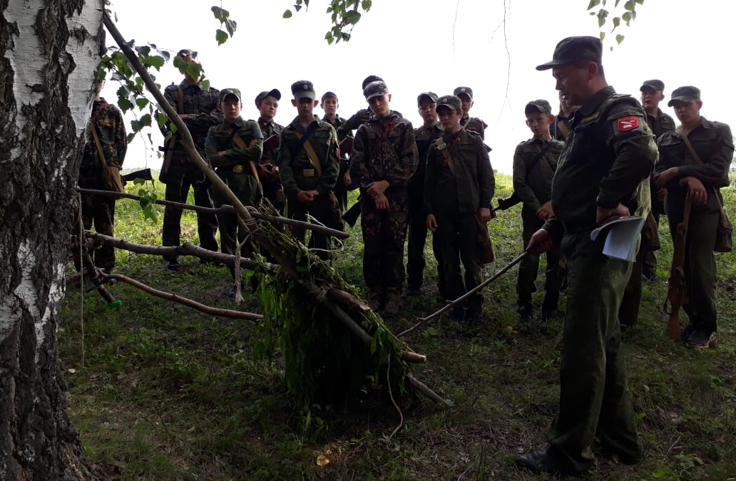
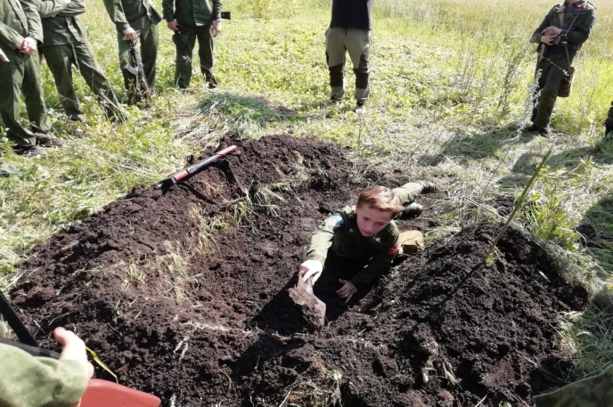
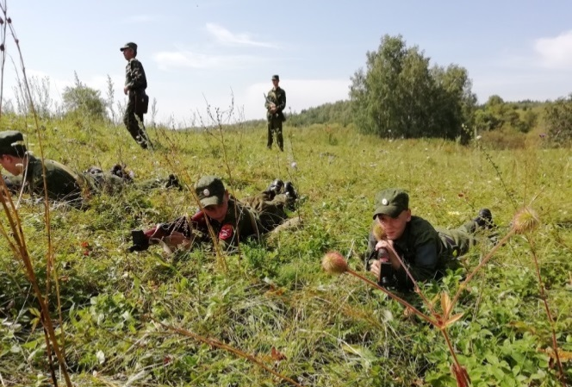
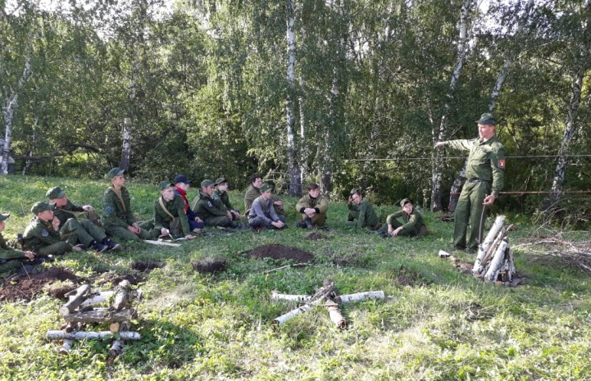
БК №10 от 02.09.19
Независимое печатное издание кадетского самоуправления ГБОУ «Бугульминская кадетская школа-интернат имени Героя Советского Союза Газинура Гафиатуллина»
Военно-полевые сборы
С 14 по 16 августа кадеты побывали на полевых сборах. В полевых условиях мальчишки не только жили в армейских палатках и питались в настоящей армейской полевой кухне, но и получали знания. Настоящие профессионалы своего дела-воспитатели кадетской школы, проводили мастер. классы по военным дисциплинам. Мальчишки учились рыть окопы, маскироваться и наступать на поле боя, распознавать и обезвреживать минные заграждения, бросать гранату, учились выживать в лесу, надевать костюм химзащиты, и многое другое. Самые смелые пробовали себя в полном контакте по боям без правил.

Slide 6
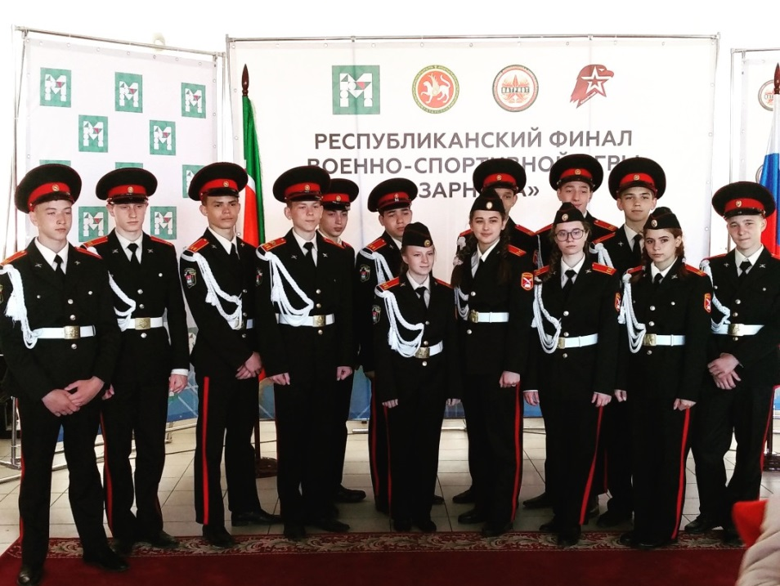
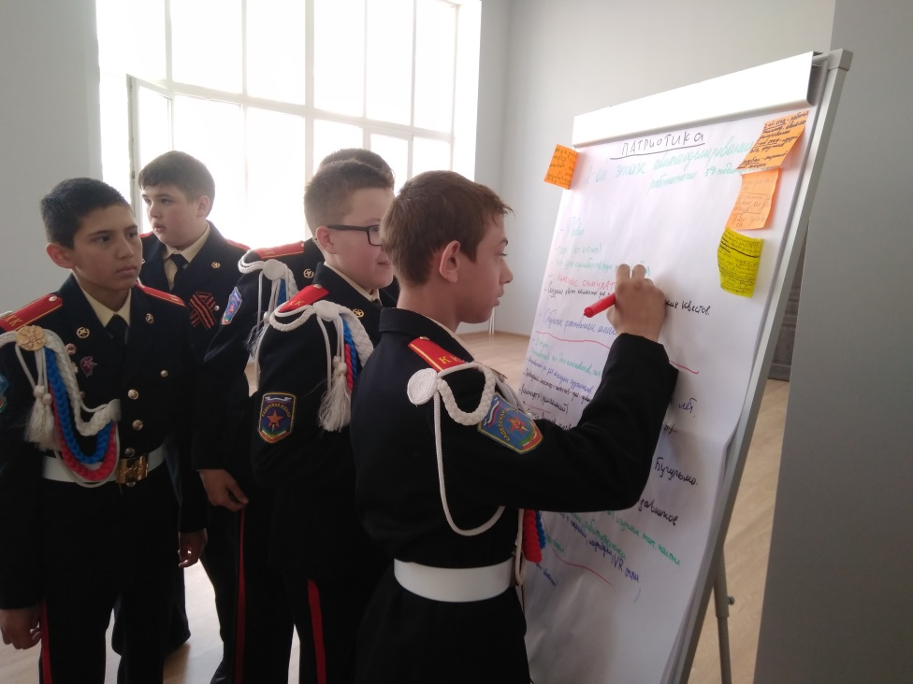
БК №10 от 02.09.19
Независимое печатное издание кадетского самоуправления ГБОУ «Бугульминская кадетская школа-интернат имени Героя Советского Союза Газинура Гафиатуллина»
Команда Бугульминского района заняла 1 место в военно-спортивной игре «Зарница 2019».
4 июня в РЦ «Патриот» прошла Церемония закрытия военно-спортивной игры «Зарница 2019». В финале участвовали победители зональных этапов. Всего 12 команд по 14 участников.
В Церемонии закрытия и награждения приняли участие директор Республиканского центра спортивно-патриотической и допризывной подготовки молодежи «Патриот» Дмитрий Константинович Литвинов, начальник отдела подготовки и призыва граждан на военную службу военного комиссариата Республики Татарстан Дмитрий Валерьевич Гурылёв и руководитель Регионального движение "Юнармия" РТ Бородин Александр Ильич.
Команде-победителю предоставляется право защищать честь Приволжского федерального округа в финале Всероссийской военно-патриотической игры «Победа»
31 мая в Бугульминском районе прошел День "Единой России"
с участием Председателя Государственного Совета, Секретаря Татарстанского отделения партии Фарида Мухаметшина. Глава парламента республики обсудил с активом района идеи и проекты по реновации Молодежного центра, благоустройству города, а также дал старт республиканской благотворительной акции "Помоги собраться в школу". В сегодняшней встрече приняли участие кадеты.Они высказали свои идеи и предложили проекты по реновации Молодежного центра, в котором, кстати, в настоящее время завершаются работы по капитальному ремонту.

